Slide 1
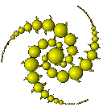


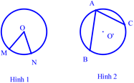

MỞ ĐẦU
01
Quan sát hình vẽ và hoàn thành phiếu học tập

Slide 2
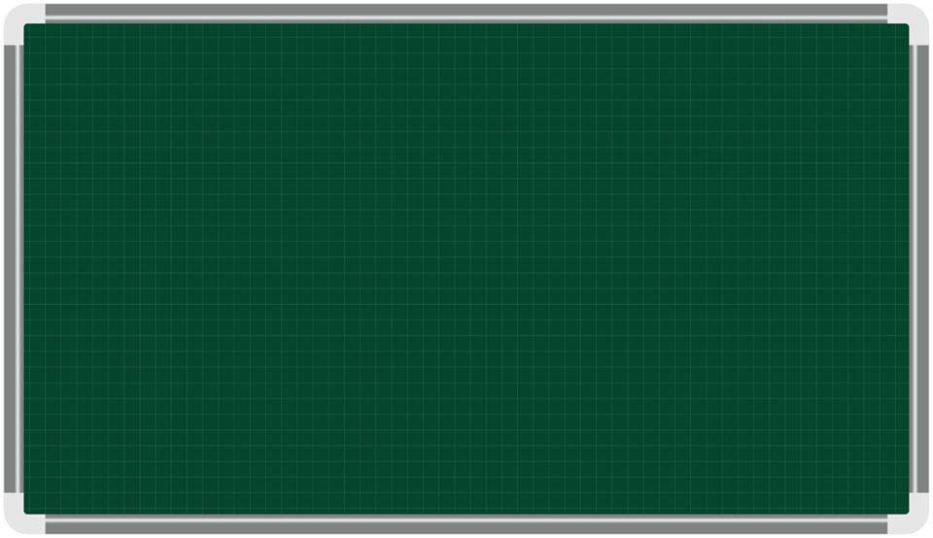



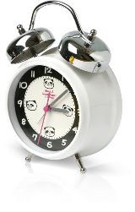



I. GÓC Ở TÂM
Hoạt động 1 trang 111 SGK
Cho đường tròn . Hãy vẽ góc xOy có đỉnh là tâm của đường tròn đó.

Slide 3

I. GÓC Ở TÂM
Góc có đỉnh trùng với tâm của đường tròn được gọi là góc ở tâm.
Ở hình trên góc AOB là góc ở tâm.

Slide 4
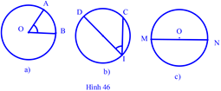

I. GÓC Ở TÂM
Ví dụ 1 trang 111 SGK
Trong các góc AOB, CID, MON ở các hình 46a, 46b, 46c góc nào là góc ở tâm, góc nào không là góc ở tâm?
Góc ở tâm
Không phải góc ở tâm
Góc ở tâm

Slide 5

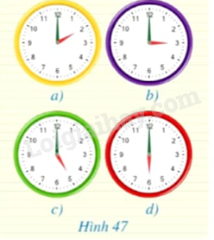
I. GÓC Ở TÂM
Luyện tập 1 trang 111 SGK
Trong hình 47, coi mỗi khung đồng hồ là một đường tròn, kim giờ, kim phút là các tia. Số đo góc ở tâm trong mỗi hình 47a, 47b, 47c, 47d là bao nhiêu?
Góc ở tâm có số đo 90 độ
Góc ở tâm có số đo 60 độ
Góc ở tâm có số đo 150 độ
Góc ở tâm có số đo 180 độ

Slide 6


II. CUNG. SỐ ĐO CUNG
1. CUNG
Hoạt động 2 SGK/112
Quan sát hình 48 và hoàn thành phiếu học tập.

Slide 7

PHIẾU HỌC TẬP
Quan sát hình 48 và trả lời câu hỏi sau.
a) Góc AOB là góc gì?
………………………………………………………………………
b) Trong hai phần đường tròn được tô màu xanh và màu đỏ, phần đường tròn nào nằm bên trong góc AOB, phần đường tròn nào nằm bên ngoài góc AOB?
………………………………………………………………………...
………………………………………………………………………..

Slide 8
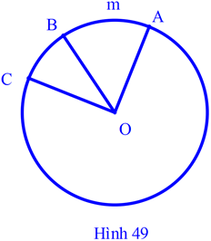
I. SỐ ĐO CUNG
Ví dụ 2 trang 112 SGK
Trong hình 49, hãy cho biết:
Cung AmB bị chắn góc ở tâm nào;
b) Góc ở tâm AOC chắn cung nào.
a) Cung AmB bị chắn góc ở tâm AOB
b) Góc ở tâm AOC chắn cung ABC

Slide 9
I. SỐ ĐO CUNG
Số đo cung nhỏ AB ký hiệu
Số đo cung lớn AB ký hiệu

Slide 10
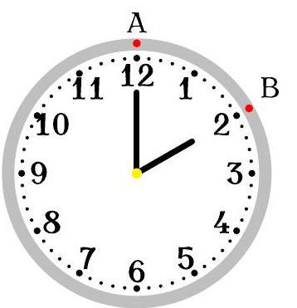
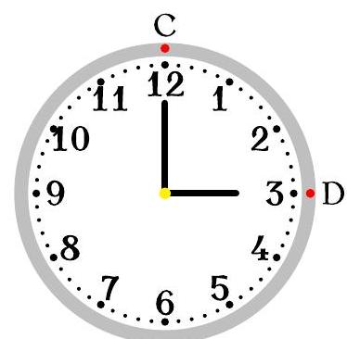
II. CUNG. SỐ ĐO CUNG
2. SỐ ĐO CUNG
Ví dụ 3 SGK/113
Trong hình 52, coi mỗi vành đồng hồ là một đường tròn.
Tìm số đo cung nhỏ AB và cung lớn CD.
a)
b)
Vì số đo cung cả đường tròn gấp 6 lần số đo cung nhỏ AB và cung cả đường tròn có số đo 360 độ nên số đo cung AB bằng 60 độ.
Vì số đo cung cả đường tròn gấp 4 lần số đo cung nhỏ CD và cung cả đường tròn có số đo 360 độ nên số đo cung CD bằng 90 độ. Vậy số đo cung lớn CD bằng 270 độ.

Slide 11
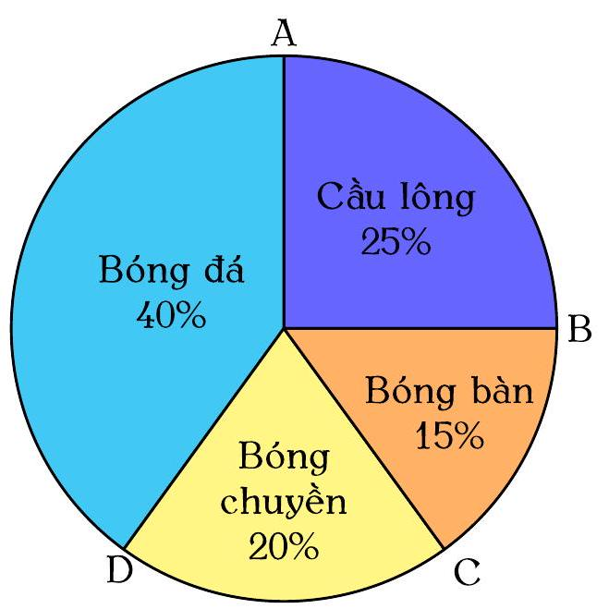

II. CUNG. SỐ ĐO CUNG
2. SỐ ĐO CUNG
Ví dụ 4 SGK/113
Biểu đồ hình quạt tròn Hình 53 biểu diễn kết quả thống kê (tính theo tỉ số phần trăm) chọn môn thể thao ưa thích nhất trong 4 môn: Cầu lông, bóng bàn, bóng chuyền, bóng đá của 300 học sinh khối 9 ở một trường THCS, mỗi HS chỉ được chọn một môn thể thao khi được hỏi ý kiến. Tìm số đo của các góc ở tâm AOB, COD.
Hình 53

Slide 12
II. CUNG. SỐ ĐO CUNG
2. SỐ ĐO CUNG
Lời giải Ví dụ 4 SGK/113
Do số HS chọn môn cầu lông chiếm 25% số lượng HS nên số đo cung
nhỏ AB bằng 25% số đo cung của đường tròn
Do đó sđ
Vậy góc AOB bằng 90 độ.
Do số HS chọn môn bóng chuyền chiếm 20% số lượng HS nên số đo cung
nhỏ CD bằng 20% số đo cung của đường tròn
Do đó sđ
Vậy góc COD bằng 72 độ.

Slide 13

03
LUYỆN TẬP

Slide 14













CHƠI TRỐN TÌM
CÙNG BẠCH TUYẾT VÀ CÁC CHÚ LÙN
Luật chơi:
+ Có tất cả 4 câu hỏi, các nhóm thảo luận, sau đó đại diện mỗi nhóm trình bày vào bảng nhóm và giơ đáp án lên theo hiệu lệnh của GV.
+ Mỗi câu hỏi có 10 giây để suy nghĩ và 3 phút để trình bày vào bảng nhóm.
+ Nếu HS các nhóm trả lời đúng thì một chú lùn sẽ xuất hiện tương ứng trao quà
+ Nếu HS các nhóm trả lời sai thì các con vật sẽ xuất hiện và xử phạt chung.

Slide 15








Hết Giờ
START
Câu 1. Cho đường tròn (O; R).Trên (O; R) lấy 2 điểm A, B sao cho AB = R. Số đo góc AOB là
12
9
3
6
A.
B.
C.
D.
ĐÚNG RỒI

Slide 16



START
Hết Giờ
Câu 2. Cho đường tròn tâm O và ba điểm A, B, C phân biệt nằm trên đường tròn đó. Hãy xác định số đo của góc AOB khi biết số đo của cung AB chắn góc ở tâm là 60 độ.
?
:
12
9
3
6
A.
B.
C.
D.
ĐÚNG RỒI

Slide 17



START
Câu 3. Một chiếc bánh pizza tròn được cắt thành 8 miếng bằng nhau. Số đo của góc ở tâm tương ứng với mỗi miếng pizza.là
Hết Giờ
12
9
3
6
A.
B.
C.
D.
ĐÚNG RỒI

Slide 18
START
Câu 4. Cho đường tròn O có bán kính R. Trên đường tròn, lấy ba điểm A, B, và C sao cho ∠AOB=90 độ và ∠BOC=45 độ. Số đo cung AC là
.
Hết Giờ
12
9
3
6
A.
B.
C.
D.
ĐÚNG RỒI

Slide 19

1
Nắm lại khái niệm góc ở tâm, cung chắn và số đo của cung chắn góc ở tâm.
HƯỚNG DẪN VỀ NHÀ
2
Xem lại các ví dụ, bài tập đã giải.
  Làm bài tập 1a, 2, 3a SGK/117
  Xem trước bài tập 5/117 SGK, các bài trong SBT chuẩn bị tiết sau
  luyện tập sữa bài tập.
3

